Slide 1
«Новый год стучит в окно»
МАОУ «СОШ с УИОП № 3» декабрь, 2020 г.

Slide 2
Наступающий 2021 год – очень необычный. Это год 60-летия первого полета человека в космос.
2021 год знаковый и для нашей школы. В следующем году – 45 лет школе №3.

Slide 3
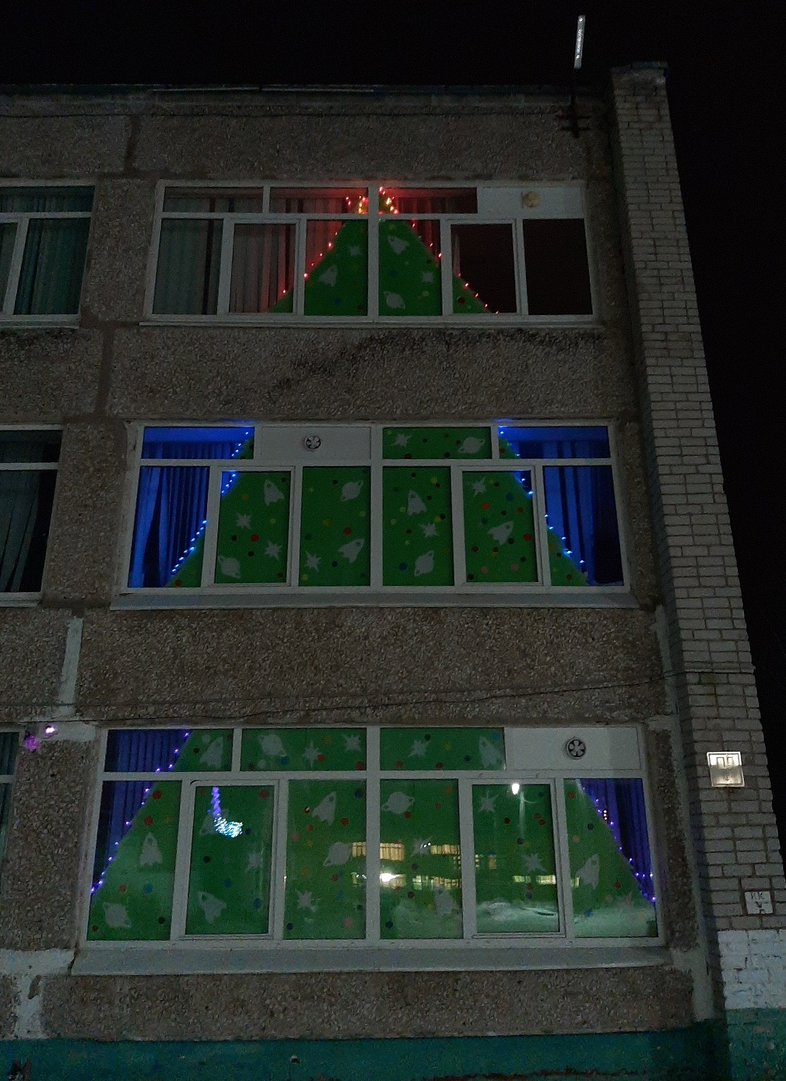
Трехэтажная космическая ёлка-красавица, украшенная планетами, звездами и ракетами. Она каждое утро встречает детей своими яркими огоньками.

Slide 4
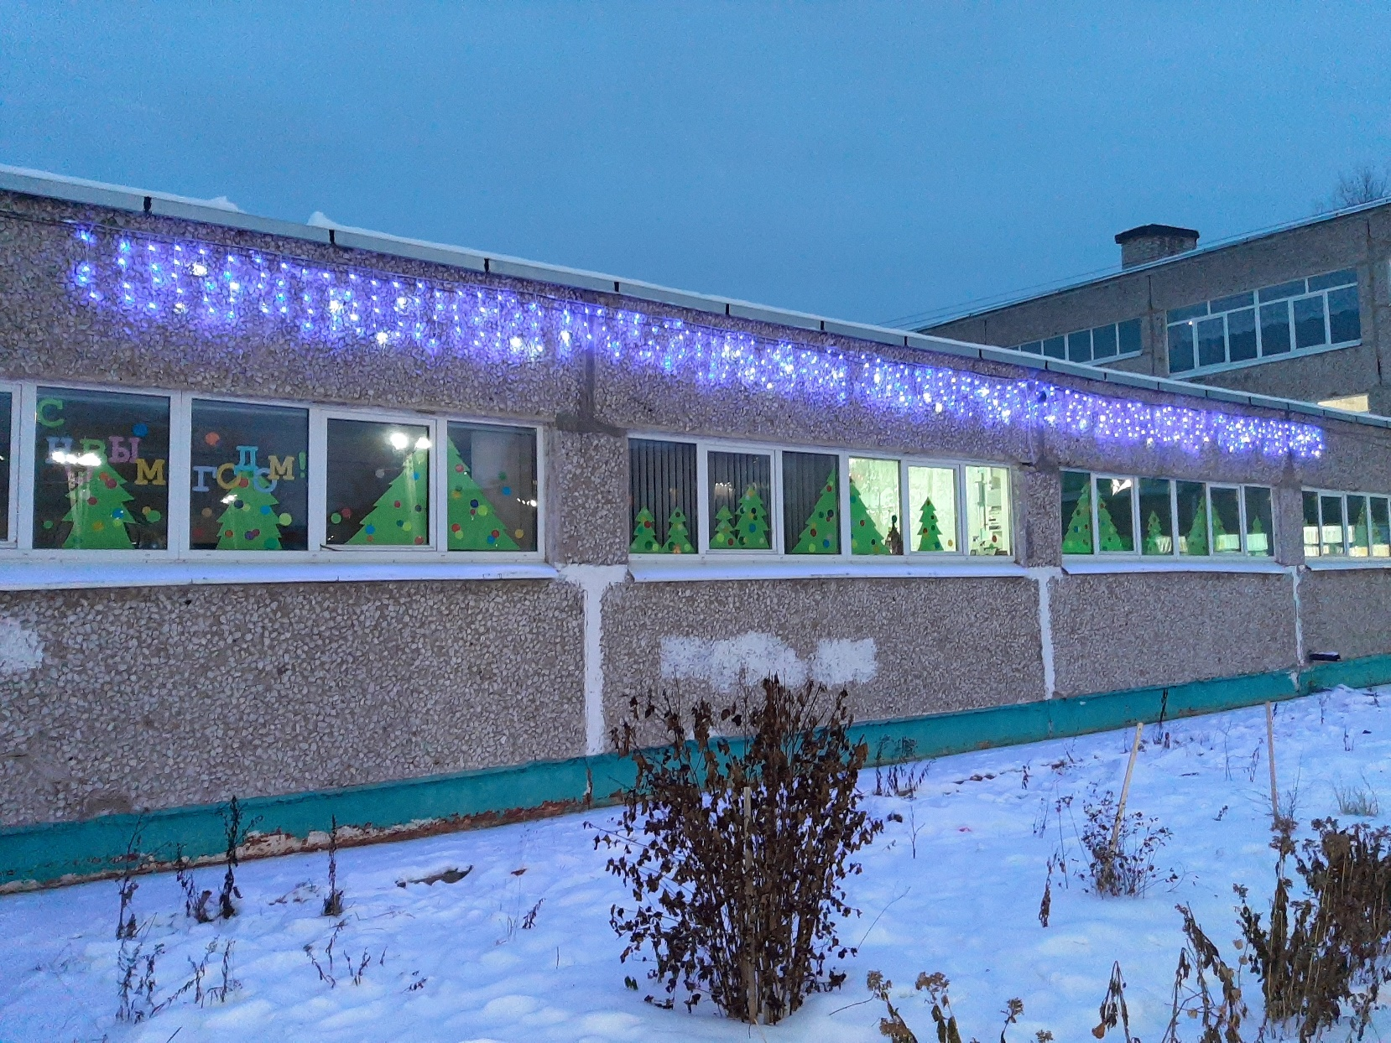
Карнавальные ёлочки

Slide 5
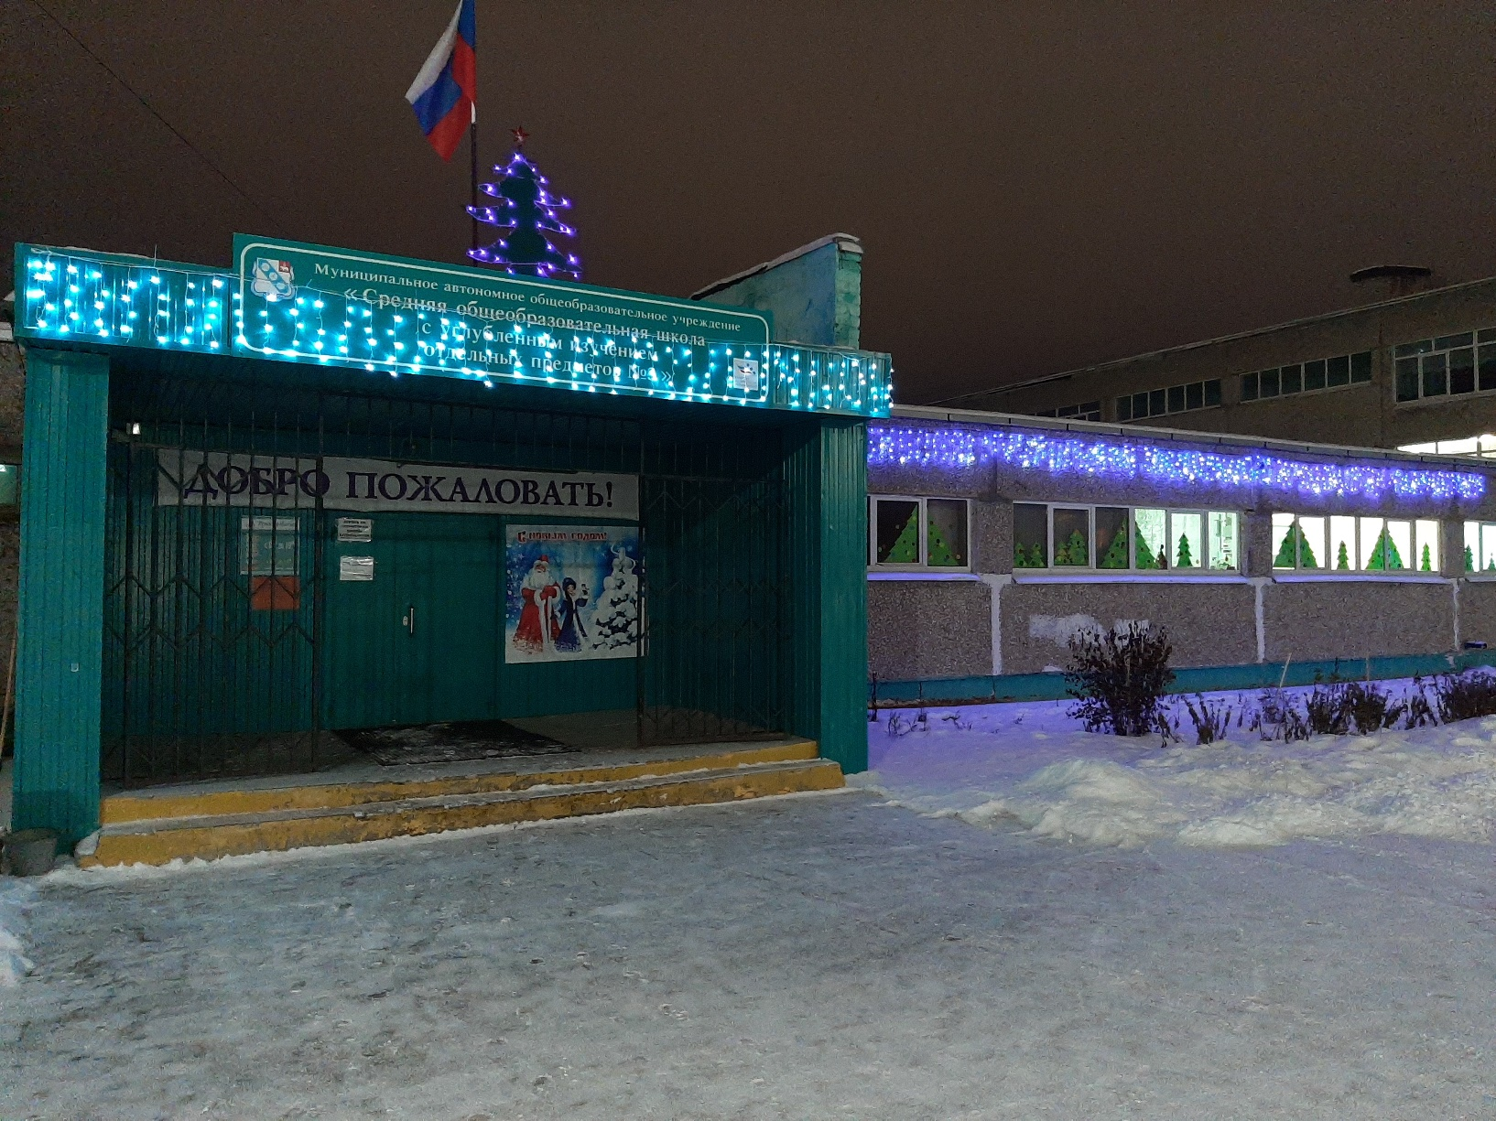
Яркие огни школы, которые видны из космоса =)

Slide 6
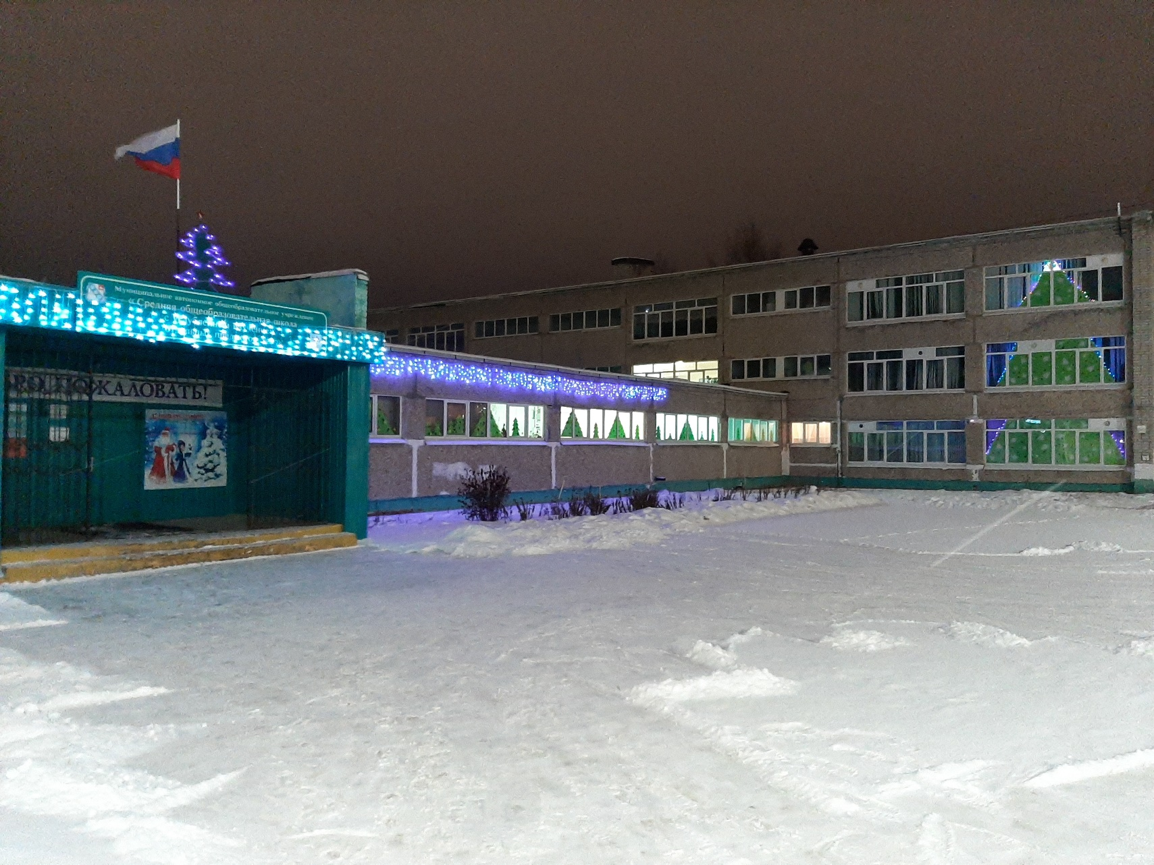
Вечерний новогодний фасад

Slide 7
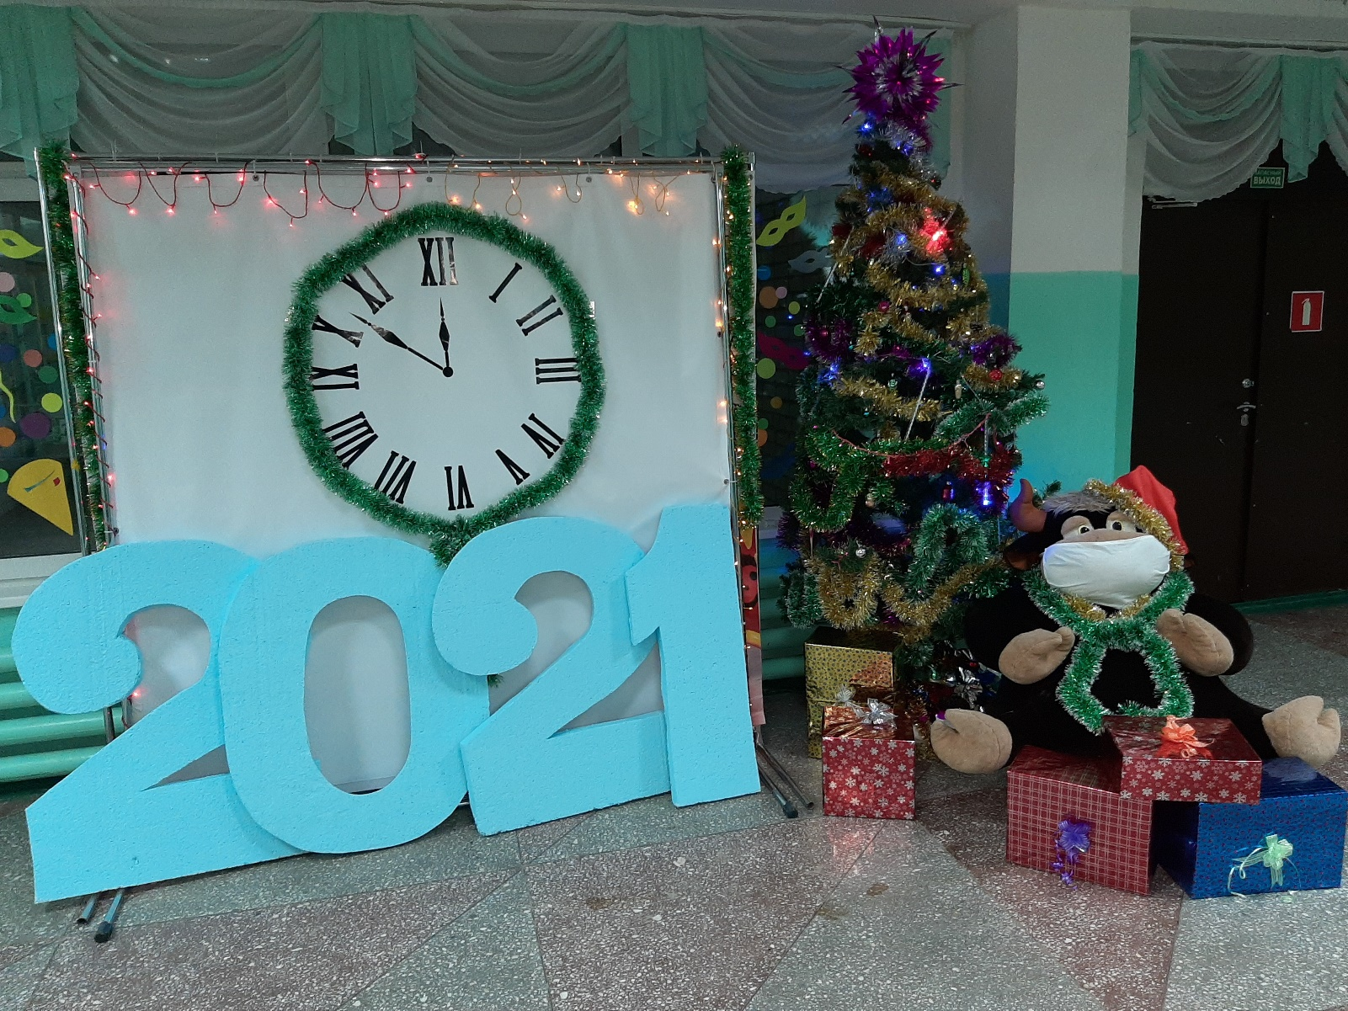
В фойе встречает гостей праздничный бычок у новогодней елки. Очень красивый фон для новогодней фотографии! Символ 2021 года по восточному календарю в шапке Деда Мороза и в защитной маске. Он напоминает мальчишкам и девчонкам о правилах защиты здоровья в период пандемии

Slide 8
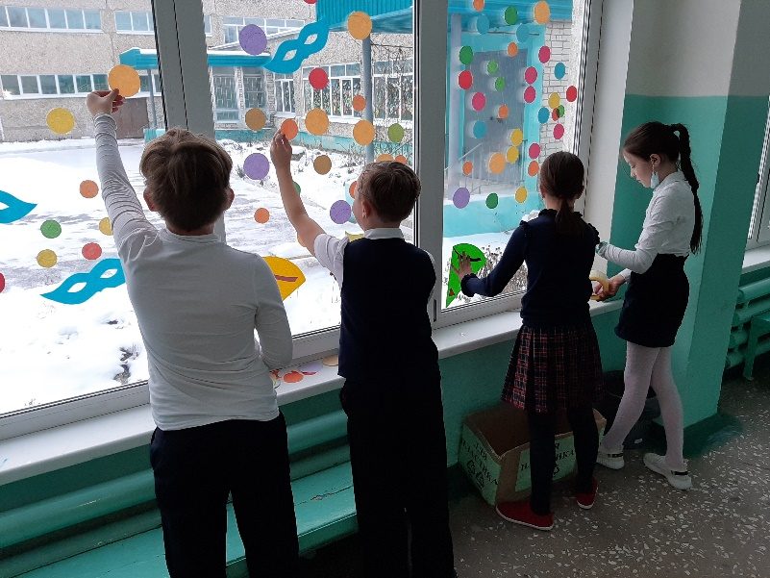
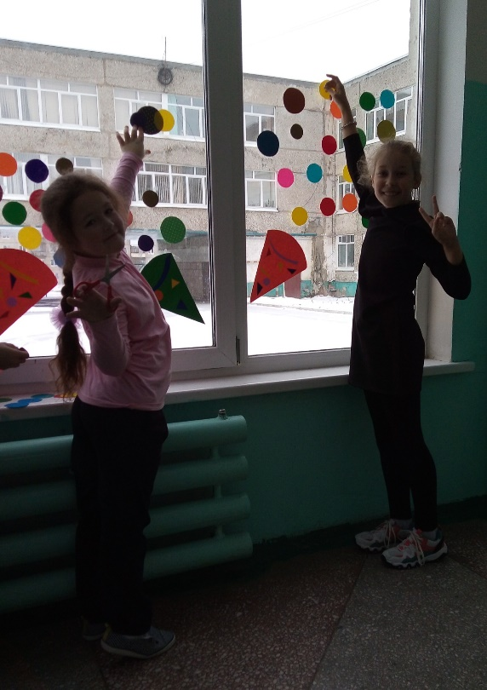
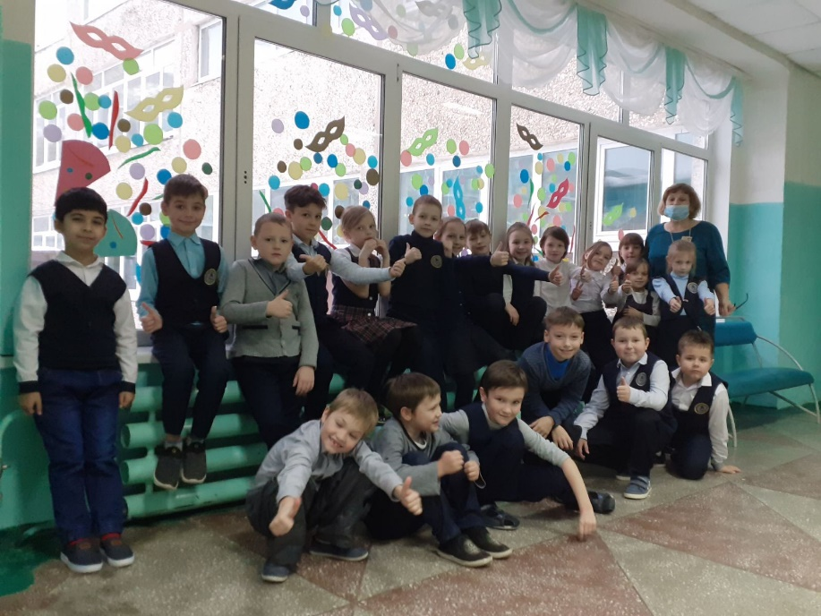
Ребята младших классов старательно вырезали сотни разноцветных кружочков, карнавальных масок и хлопушек. Украсили окна фойе радужными красками конфетти и серпантина

Slide 9
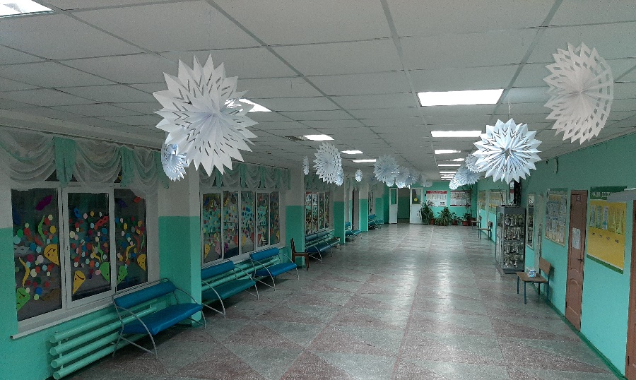
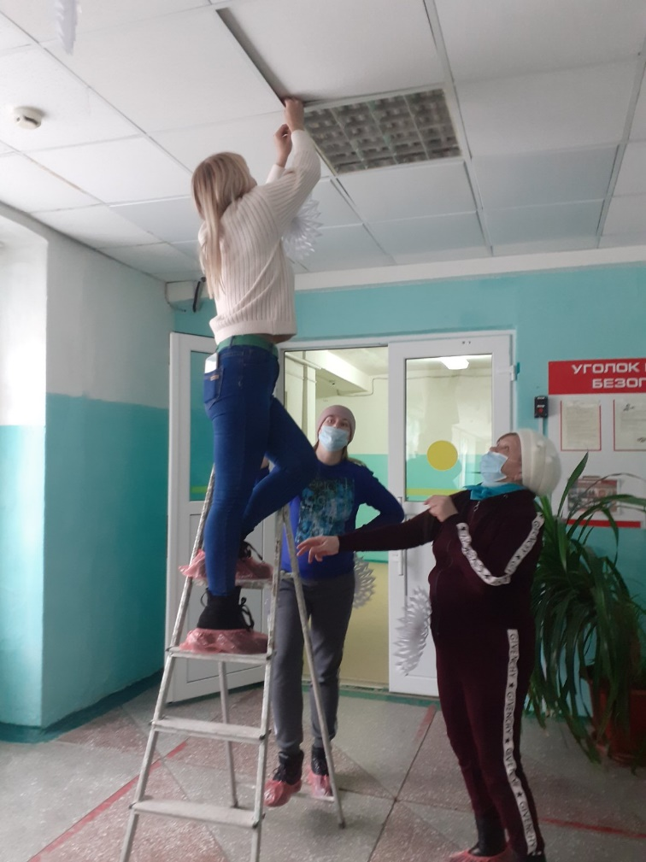
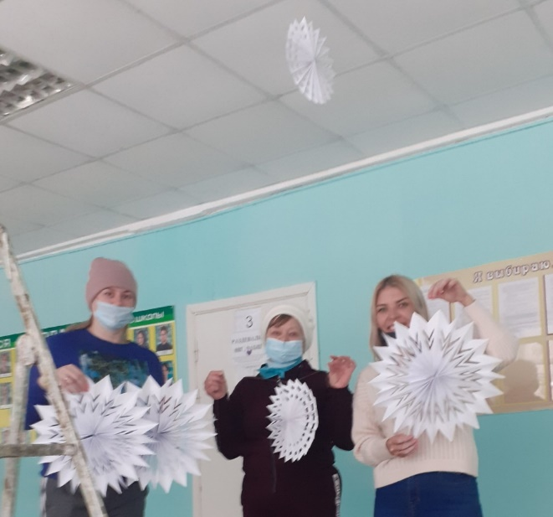
Родители школьников не остались в стороне

Slide 10
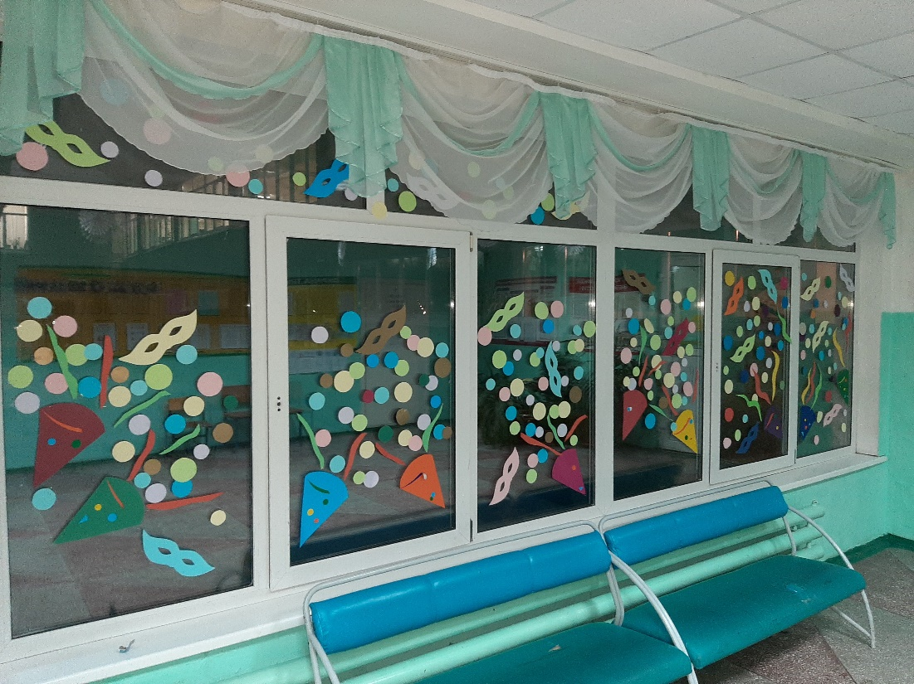
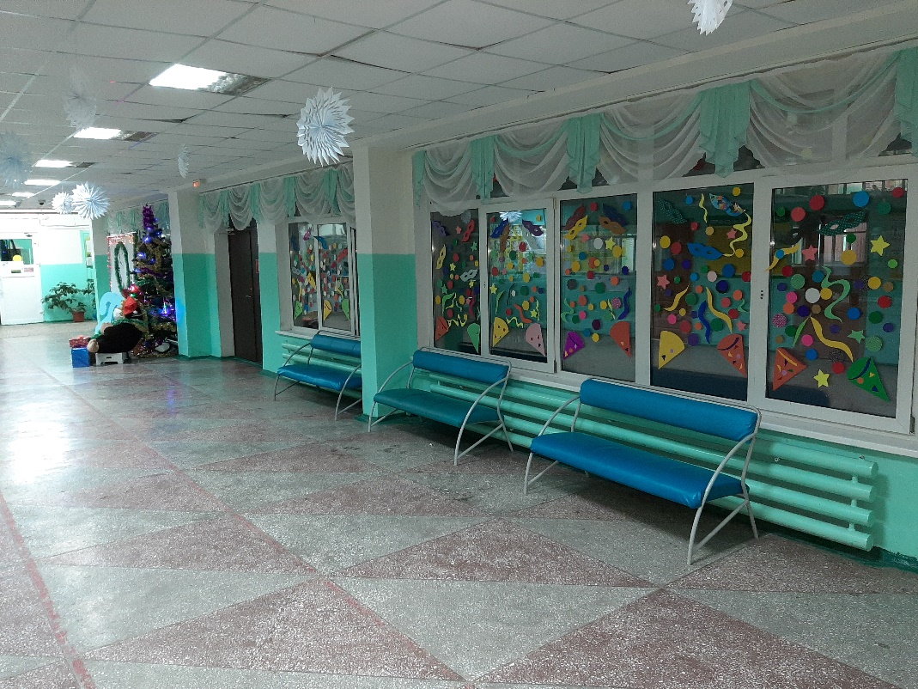
Краски маскарада отражаются в каждом окне

Slide 11
Конфетти и серпантин, хлопушки и бумажные гирлянды, яркие огни и карнавальные маски, стеклянные игрушки и космические спутники – всё это помогло ощутить атмосферу 1960-х годов
Новый год стучит в окно и мы готовы к встрече! Радушно, празднично, карнавально встречаем 2021 год!

Slide 12
Пусть бычок копытом топнет, Горе пусть от страха лопнет! Разбегутся неудачи, Пусть невзгоды сильно плачут! Место Бык освободит, Процветанье пригласит! Изобилие придёт, К нам на этот Новый год!

